Slide 1
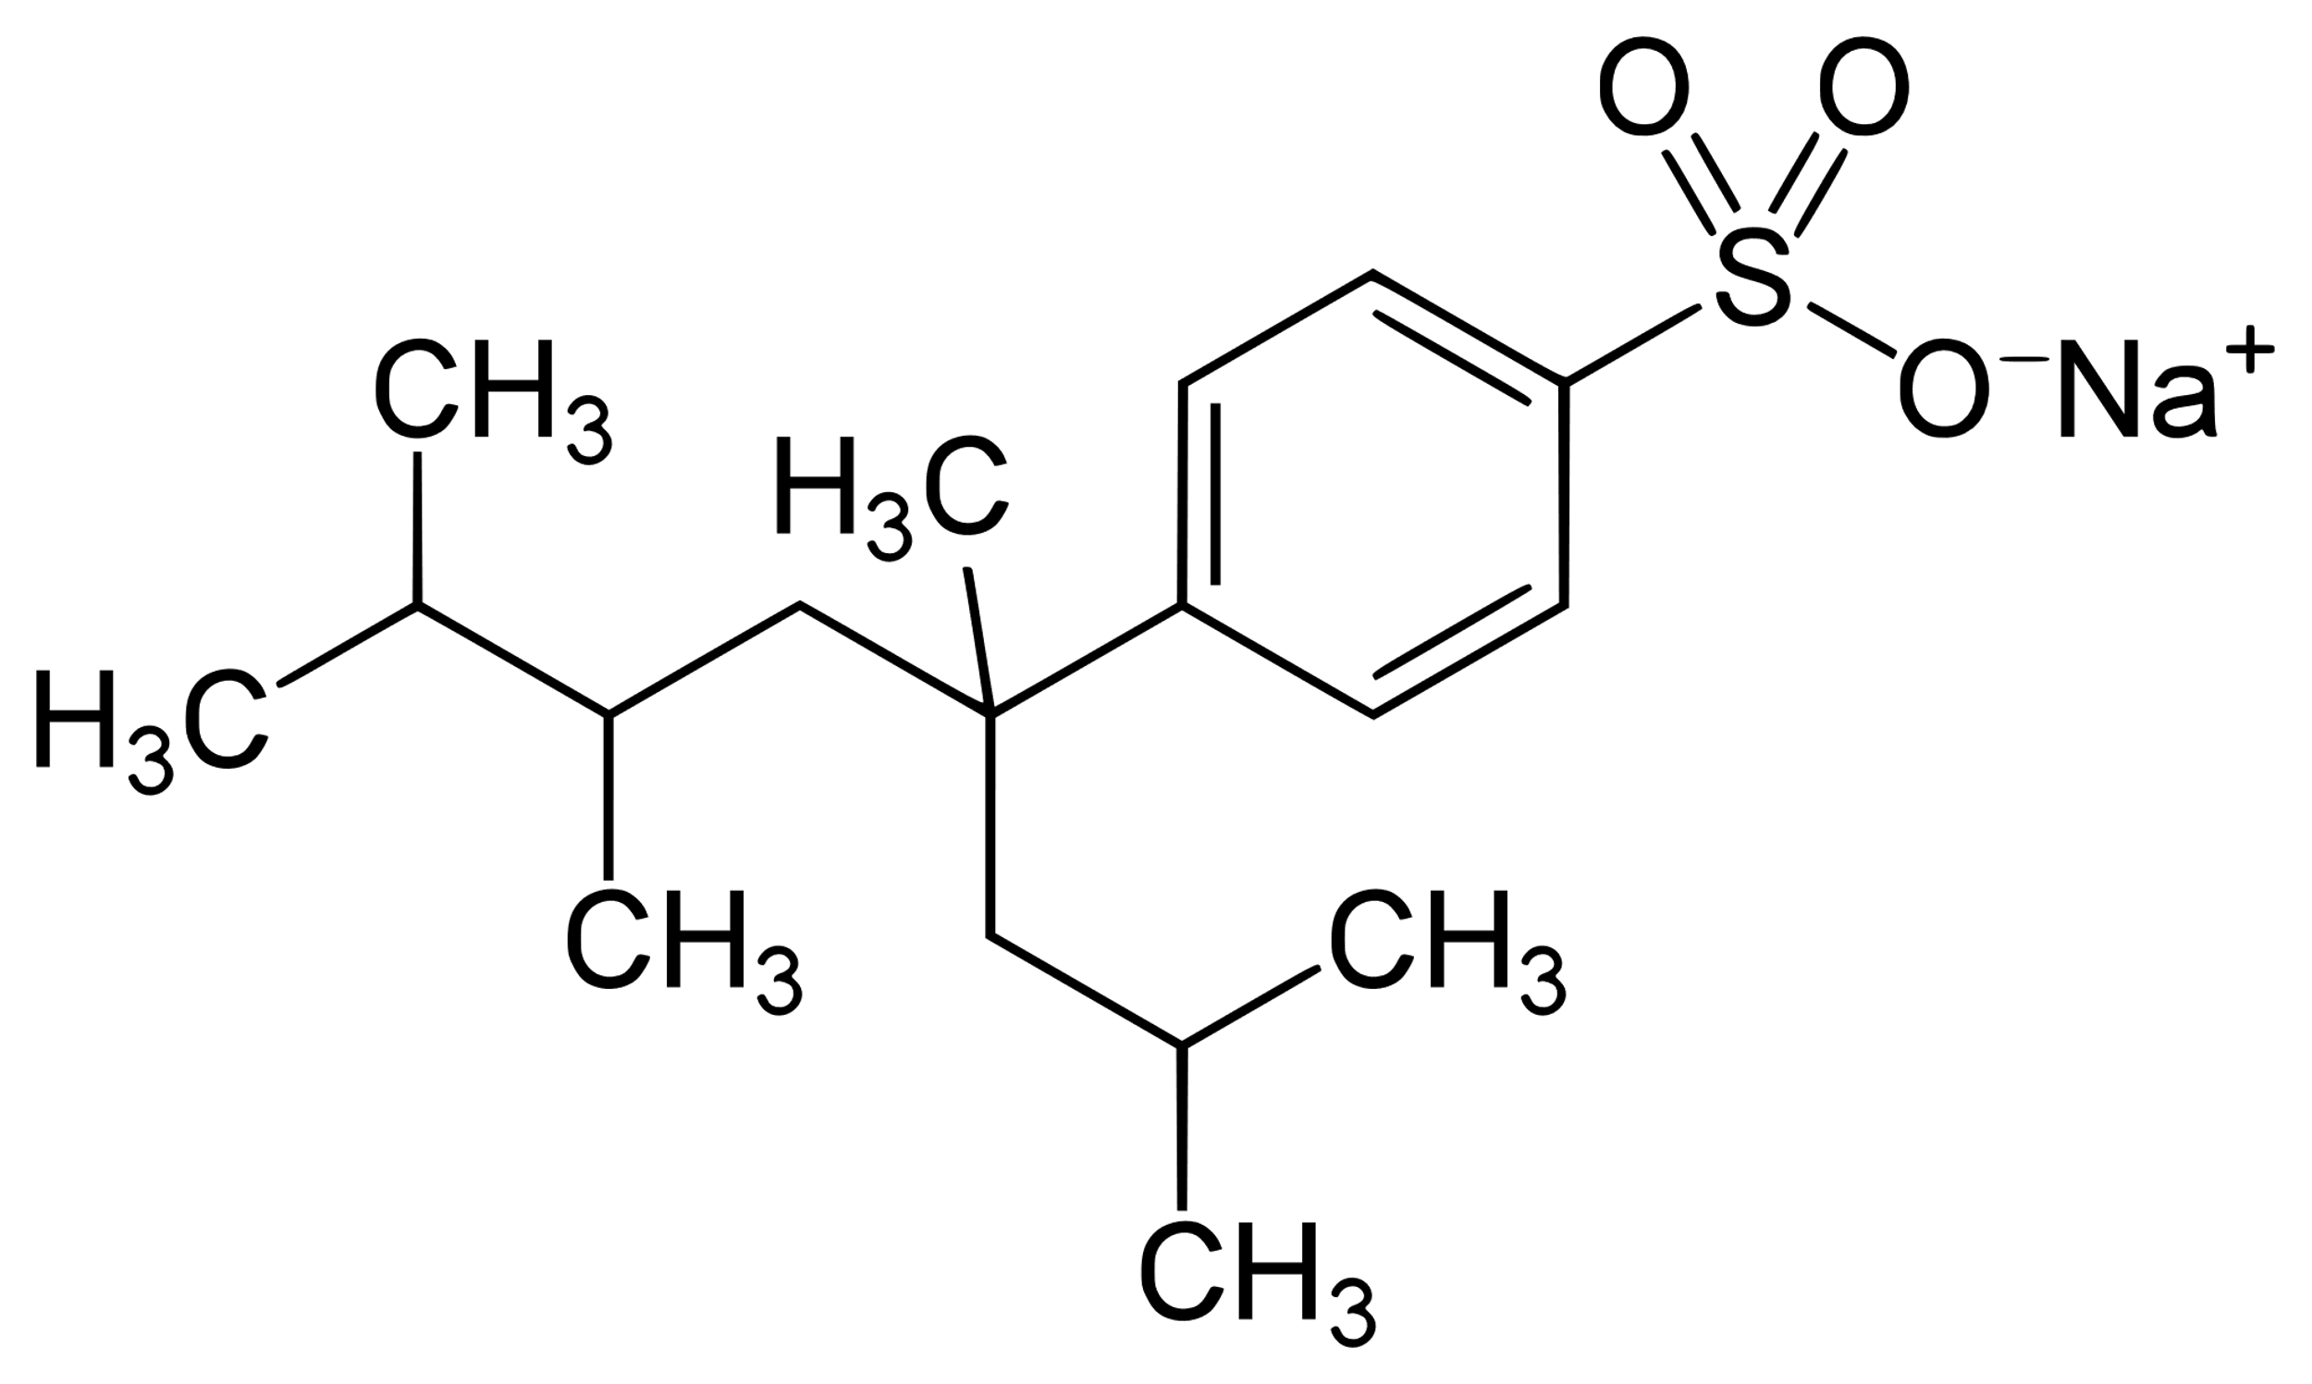

Slide 2
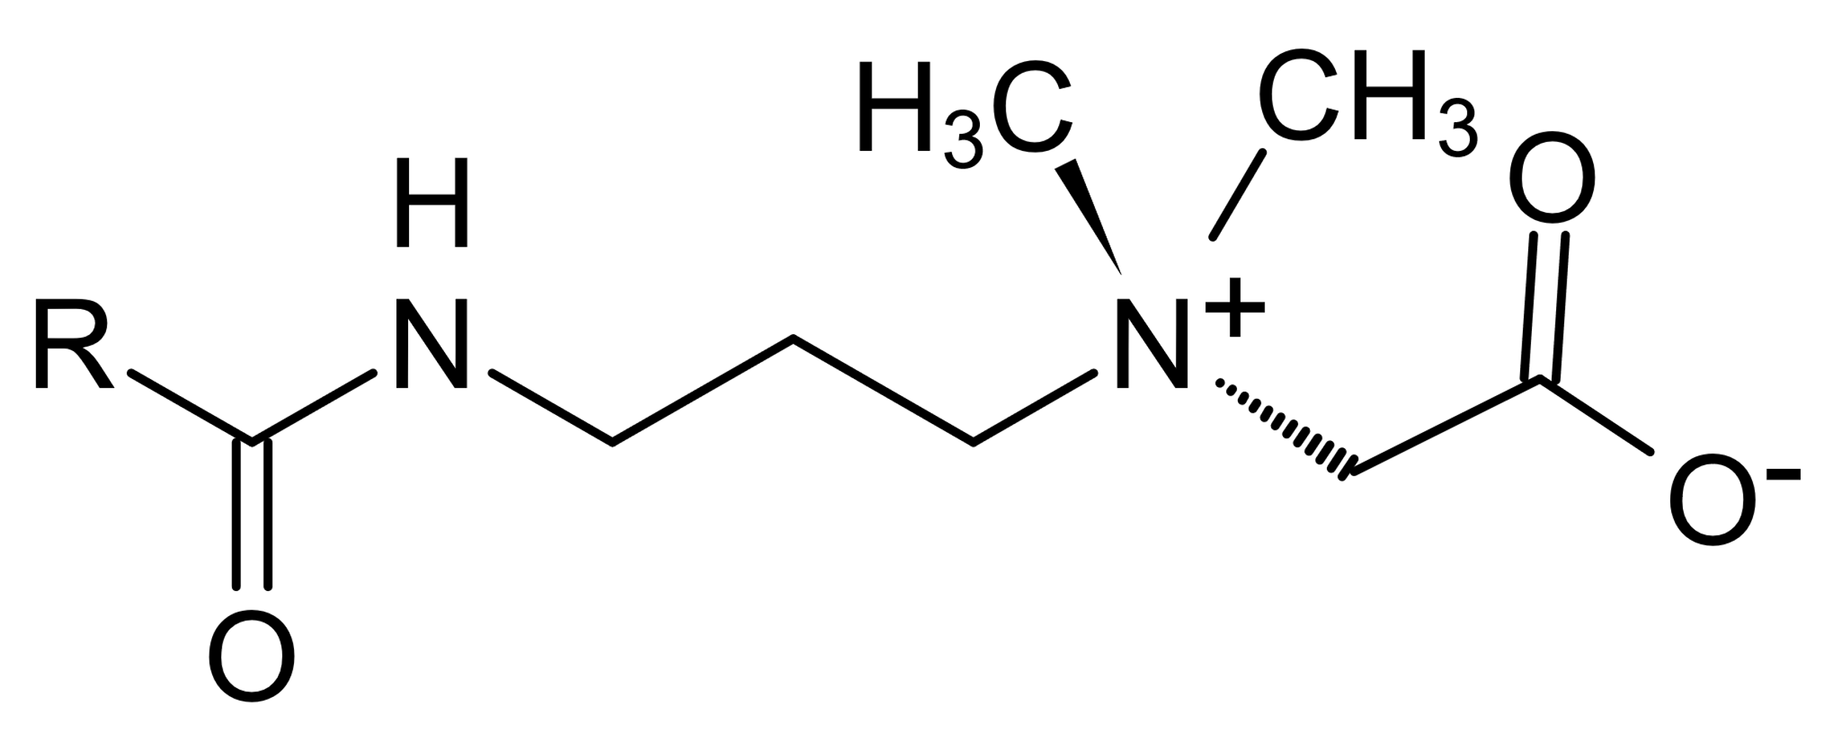

Slide 3
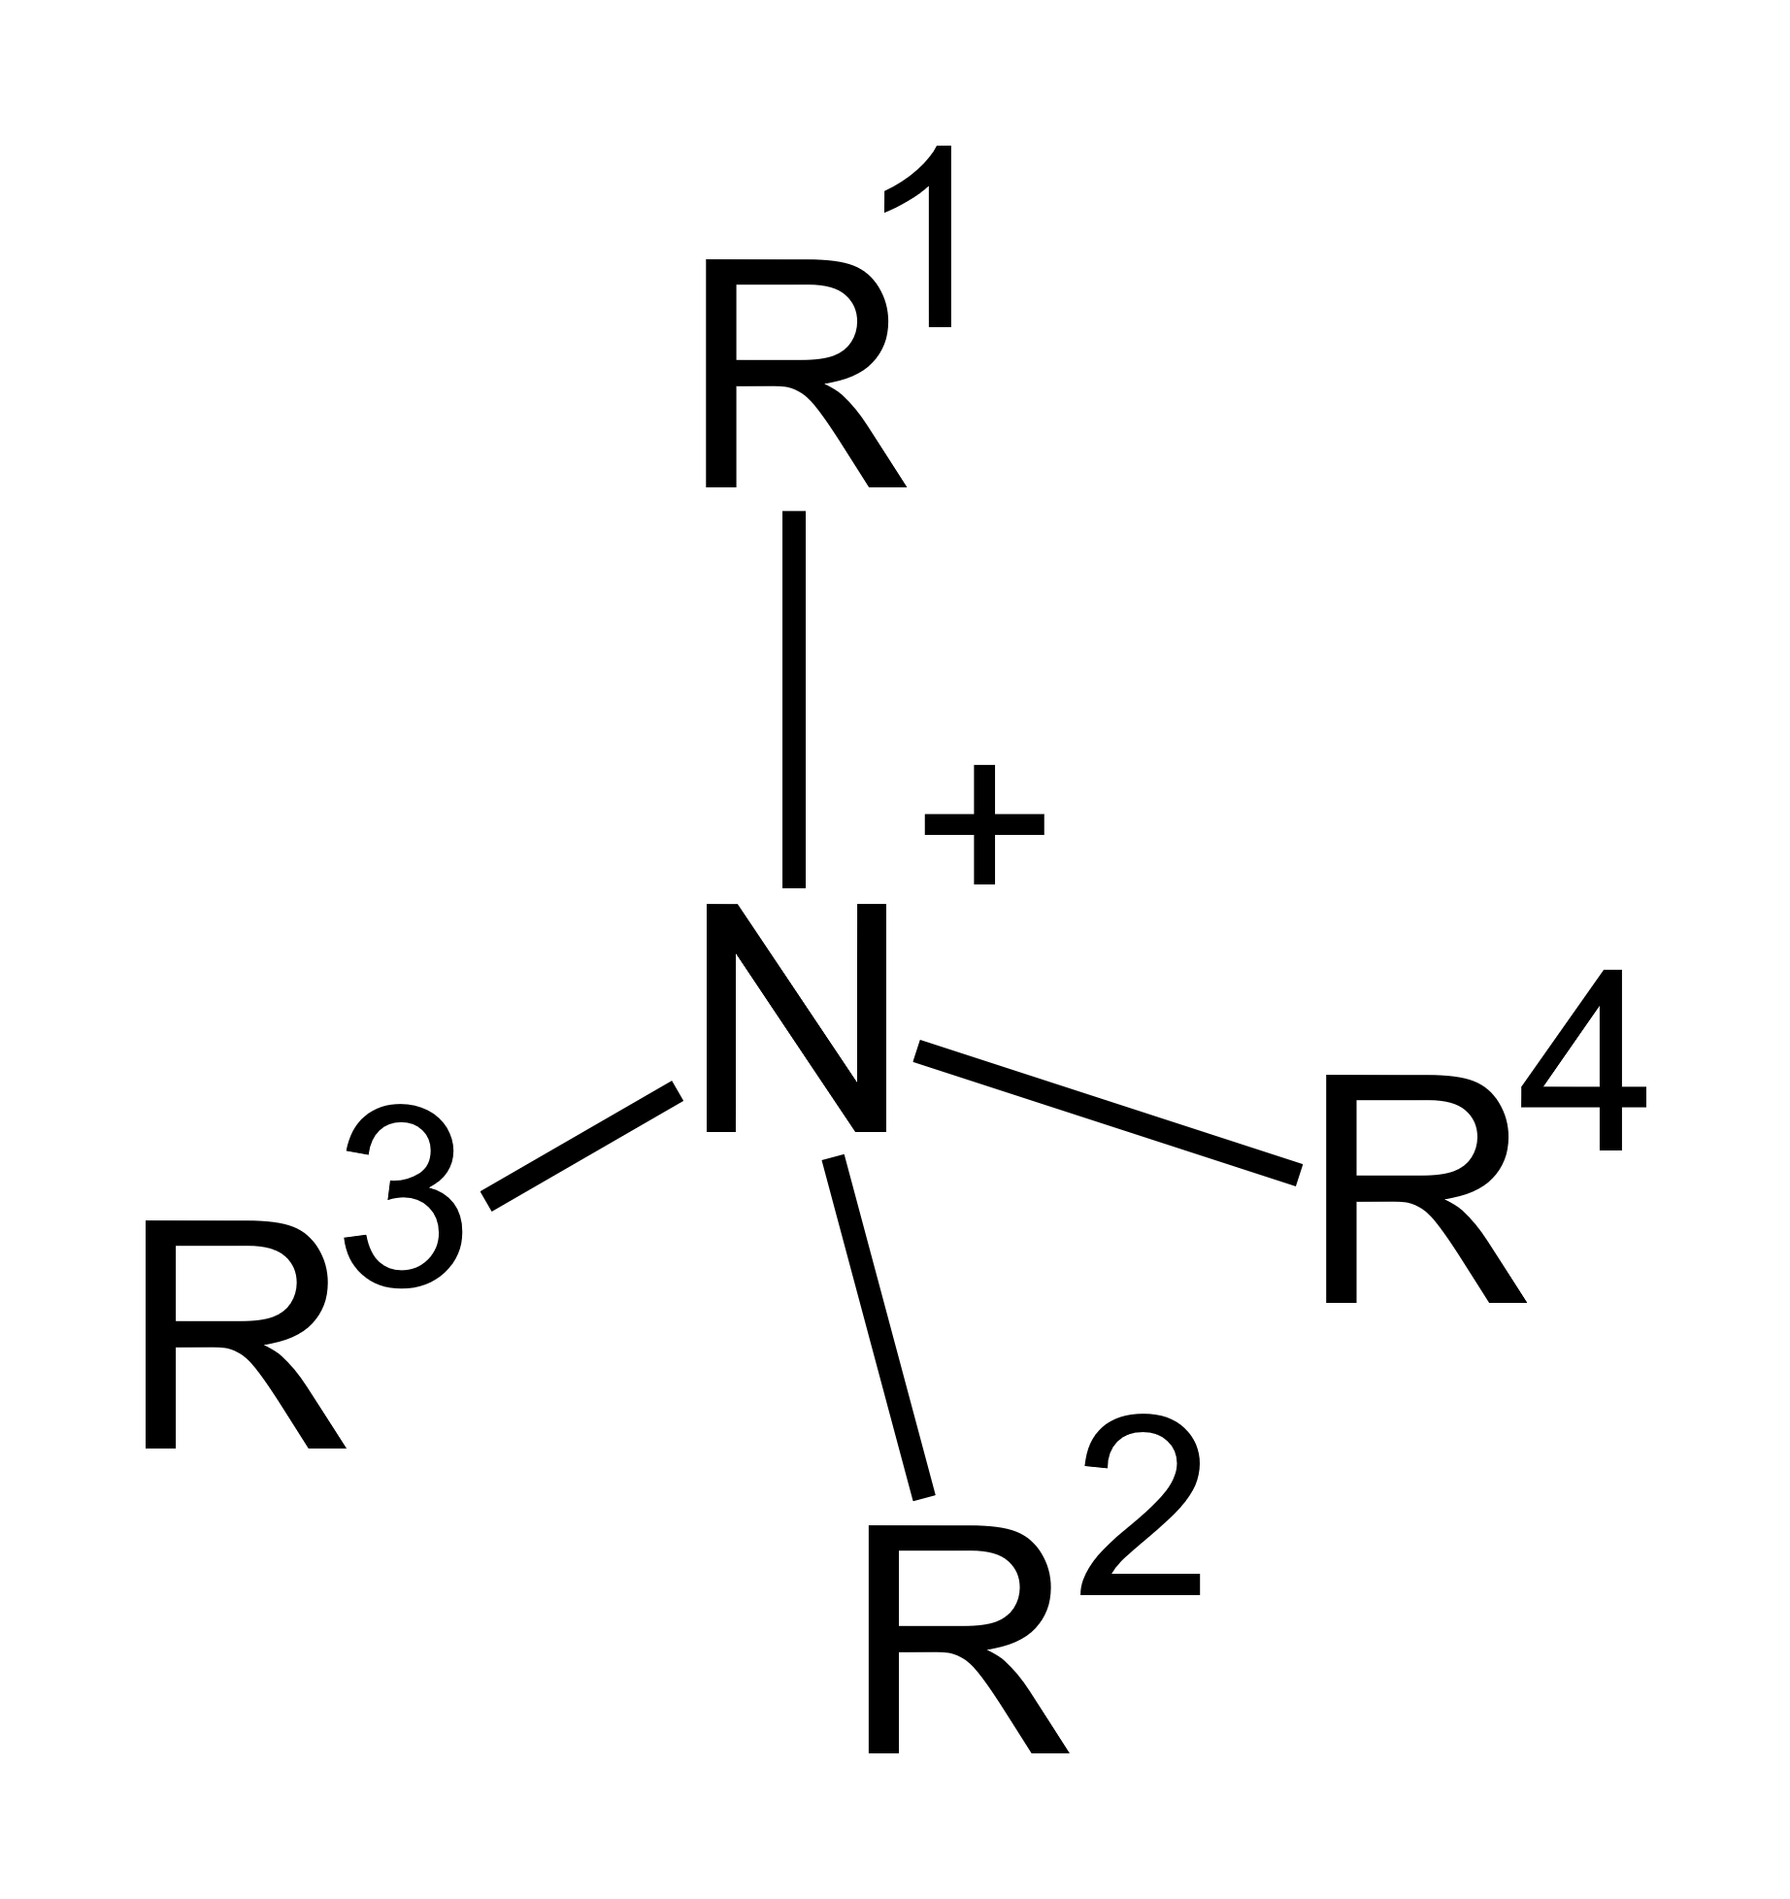

Slide 5
1. Benetzen
2. Ablösen
Kohle
Filterpapier

Slide 6
3. Dispergieren
4. Entfernen
Ruß
Ruß
Ruß
Ruß
Filterpapier

Slide 8
Quellen
Alkylbenzolsulfonat: https://de.wikipedia.org/wiki/Tetrapropylenbenzolsulfonat
Betain: Quelle der Abbildung nicht mehr vorhanden!
Ammoniumsalz: https://upload.wikimedia.org/wikipedia/commons/9/92/Quaternary_ammonium_cation.svg
Polyalkylenglycolether: https://www.wikiwand.com/de/Macrogollaurylether

